Slide 1
Machine Learning
with Tensorflow
Sound Emotions Classification SR_4

Slide 2

Adi Suheryadi
Mochammad Revaldi Prakha Anggara
Teguh Herwanto

Slide 3
- Penyusunan Risk & Issue Management Plan
- Literasi paper emotion recognition dan penerapannya
- EDA dan preprocessing data
- Penyusunan Executive Summary
- Pencarian teori emosi
- Trial & Error pemodelan
Adi
SR_4
Valdi
Teguh

Slide 4
Background Summary
Problem : Salah satu bentuk interaksi antar manusia adalah berdialog atau berbicara. Biasanya interaksi antar manusia tidak selalu baik karena faktor seperti perbedaan pemahaman/penafsiran, suasana hati dan kondisi lingkungan saat berkomunikasi. Hal tersebut juga dipengaruhi oleh emosi seseorang. Dalam proses interaksi manusia dan komputer (IMK), emosi tersebut antara lain bisa ditentukan atau diklasifikasi melalui sinyal suara.
Objective : Komputer akan mengklasifikasi emosi manusia berdasarkan suara guna menjalankan proses interaksi manusia dan komputer (IMK) yang lebih efektif. Dataset yang digunakan bersifat open source dari University of Toronto yaitu Toronto emotional speech set (TESS).
Solution : Solusi yang kami usulkan untuk membangun model dalam mengklasifikasikan emosi, sehingga dapat membantu memahami emosi seseorang berdasarkan suara.

Slide 5
Toronto emotional speech set (TESS) Collection
200 target kata
ucapan "Say the word _____'
Diucapkan dengan 7 emosi berbeda
usia 26 dan 64 tahun
university educated, and have musical training
2 (dua) penutur kata perempuan
2800 file audio
14 folder
SR_4

Slide 6
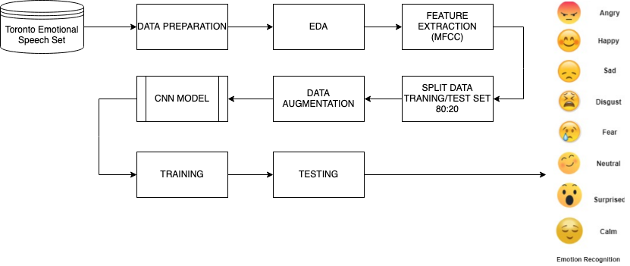
Methodology

Slide 7
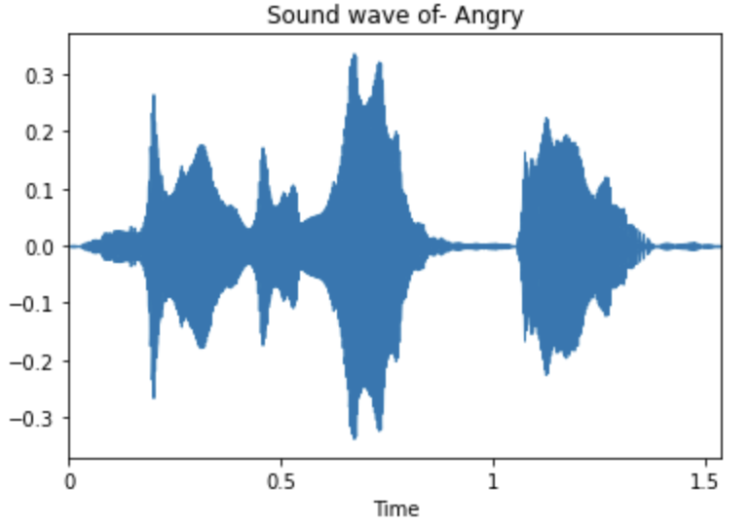
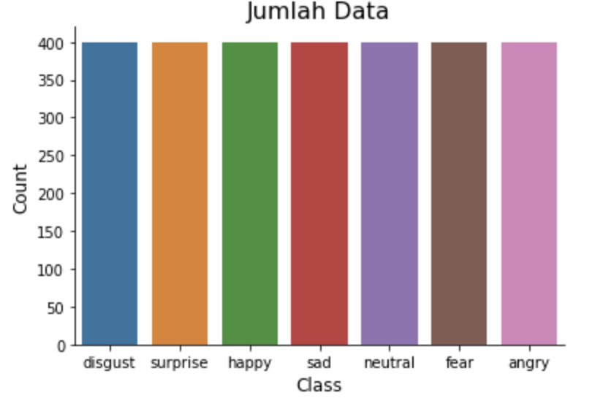
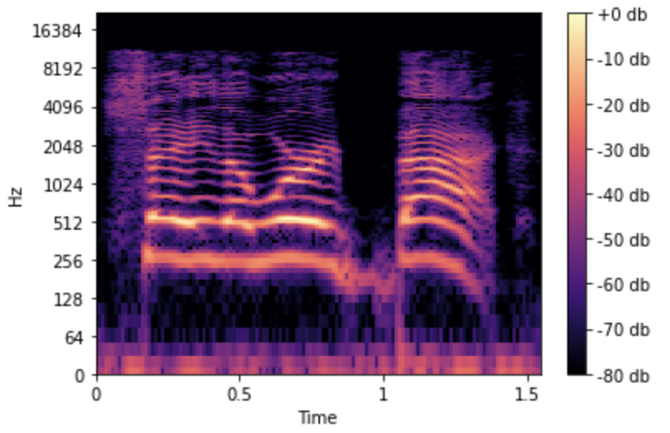
Exploratory Data & Visualisasi Data

Slide 8
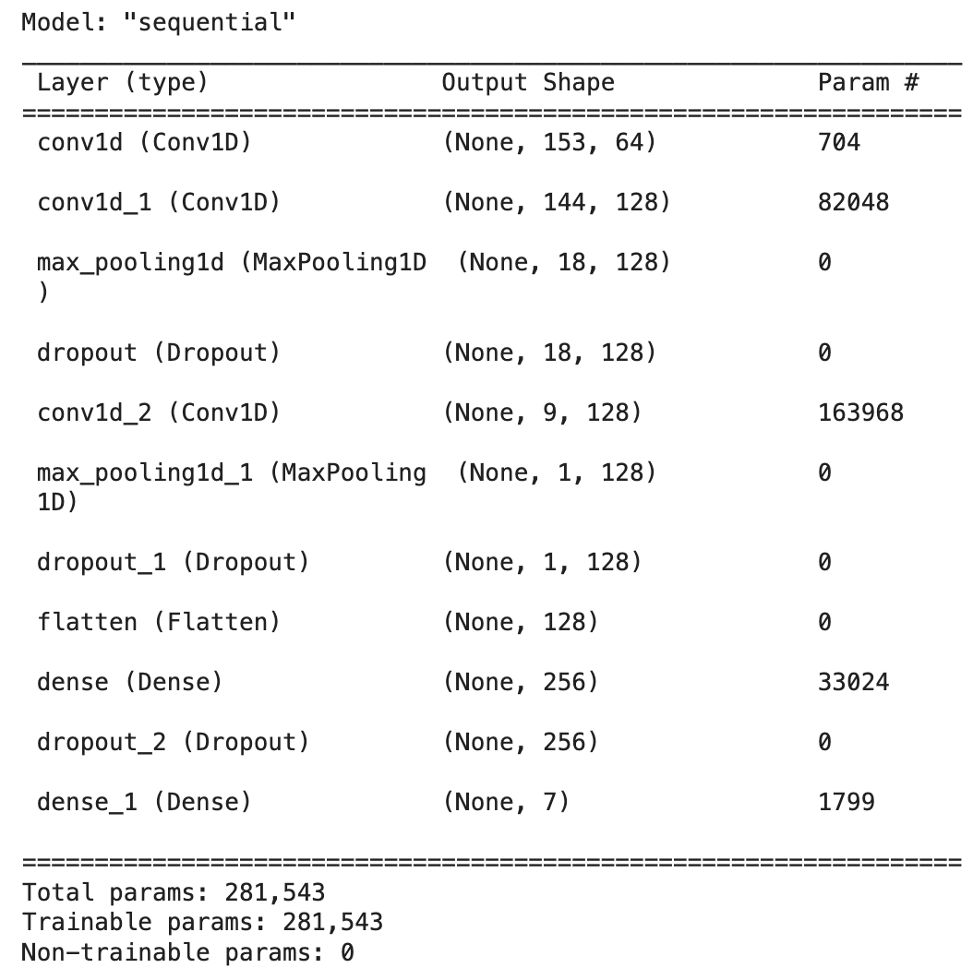
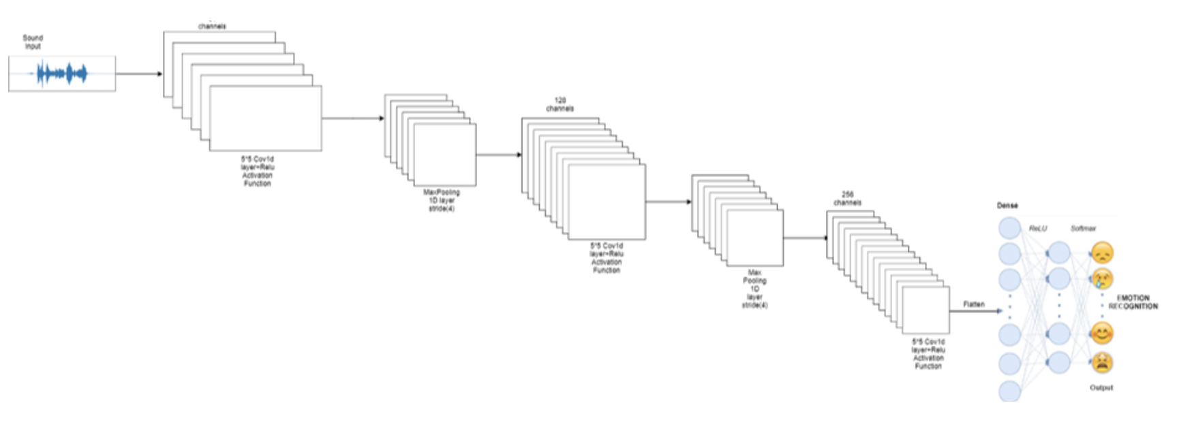
CNN Model

Slide 9
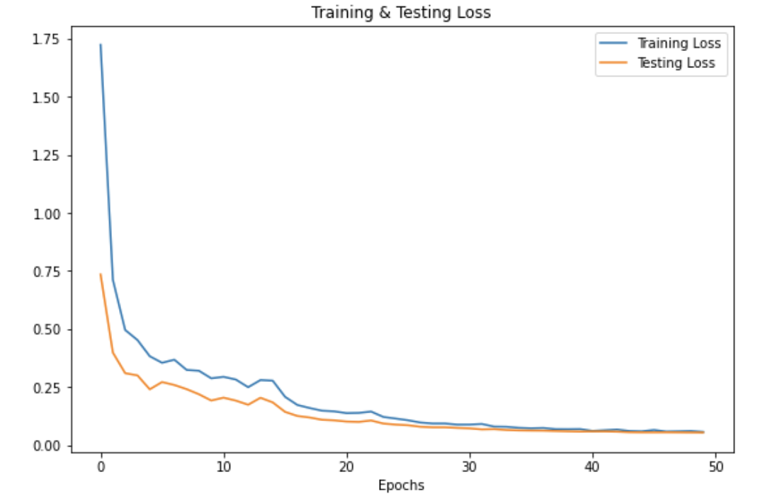
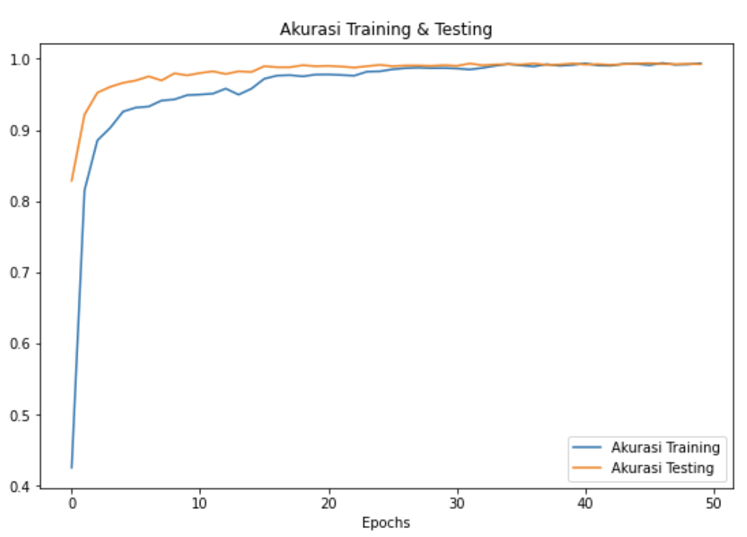
Hasilnya
SR_4

Slide 10
Hasil penelitian dan komparasi
SR_4

Slide 11
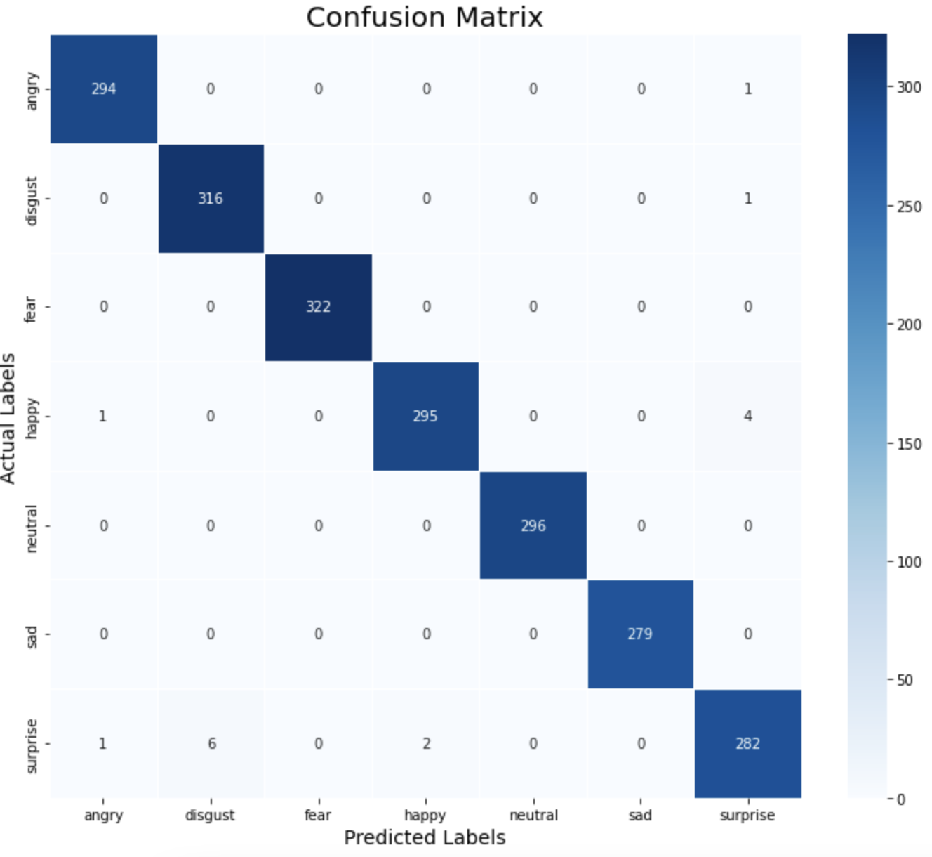
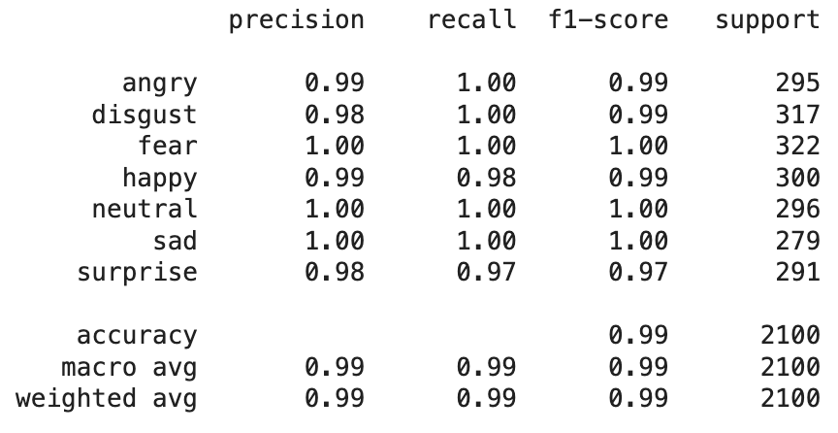
Hasil penelitian dan komparasi
SR_4

Slide 12
Kesimpulan & Penutup
Model dengan 3 layer (Conv1D) dengan masing masing Maxpooling dan Dropout serta teknik Augmentasi dapat mengenali 7 class emosi dengan tunning hyper parameter optimizer Adam, learning rate 0.001, ReduceLRPlateu, batch_size=32 dan epoch sebanyak 50 dapat mengasilkan model dengan akurasi 99%.
SR_4

